Slide 1
Береги книги

Slide 2
Фотограф
КНИ
КНИГА
ЧИТАЙ БЕ
Читай книги. БЕРЕ
БЕРЕГИ
Береги книги.

Slide 3
Читай целыми словами «по кругу»
лист бери не бери
книга береги не береги
учебник рисуй не рисуй
надень загибай не загибай
обложка вырывай не вырывай
страница только на учебник

Slide 4
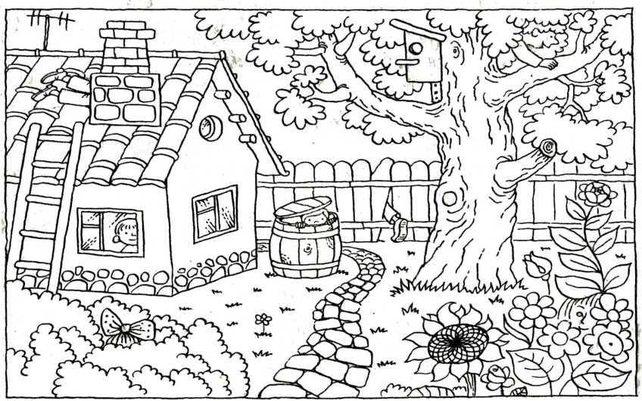
Дети играли в прятки. Найди 7 детей.

Slide 5
Вставь буквы в те клетки, куда показывают стрелки, и прочитай слово.
и т с л н к г а и
л и с т
к н и г а
у к и б е ч н
у ч е б н и к

Slide 6
При чтении выделяй голосом подчёркнутые слова
Береги учебники.
Береги свои учебники. Не загибай страницы. Не рисуй в книге. Надень на учебник чистую обложку. Бери книгу только чистыми руками.

Slide 7
Буратино подчёркивал буквы как на образце: А и Е . Найди у него ошибки.
Ш О Ь Л А П А Б Ю Л Г
Щ Г Д Ж Б А Н К Ц Ш Щ З Ю
Д П А В Ы Б И Т Ь А В А Б Х
Л О И Т Ь Б А Е Н А Л

Slide 8
Прочитай текст
«Береги учебники»
многократно:
тихо, громко, очень громко.
Перескажи текст
«Береги учебники».

Slide 9
При чтении выделяй голосом подчёркнутые слова
Береги учебники.
Береги свои учебники. Не загибай страницы. Не рисуй в книге. Надень на учебник чистую обложку. Бери книгу только чистыми руками.

Slide 10
Найди слова, которые отличаются одной буквой.
осы
кот
рот
рак
мак
усы
кит
рог

Slide 11
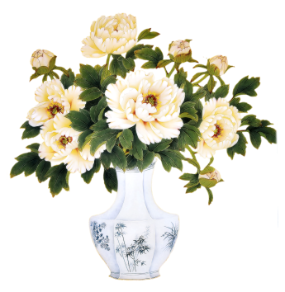
Найди тень

Slide 12
Скажи, чем похожи и чем отличаются.
дерево и куст
ручка и карандаш
портфель и сумка

Slide 13
Слова, близкие по значению, соедините стрелочками.
беречь
завернуть
загибать
брать
взять
отгибать
обернуть
сохранять

